Slide 1
FT_CC16
Grande queimado pediátrico em UTI com infecções graves
por acidente com fogo
Lucas Caetano Araújo Silva
Nº USP: 9328482

Slide 2
PACIENTE
L.J.S., sexo feminino, neonato (5 dias de vida).
Sofreu queimaduras nos membros inferiores e no antebraço esquerdo quando uma lâmpada explodiu no teto e pegou fogo nas roupas dela.
Mãe deixou o bebê dormindo no quarto para cuidar de outros assuntos. Incidente acidental. Pode ter sido parcialmente devido à negligência dos pais e ao baixo status socioeconômico dos pais, que moravam em um único quarto congestionado com seus pertences pessoais.
Bebê levado às pressas para o hospital mais próximo.

Slide 3
ADMISSÃO E PRIMEIROS PROCEDIMENTOS
Hospital mais próximo
Acesso intravenoso periférico estabelecido.
Ressuscitação com fluidos (solução de dextrose) foi iniciada por infusão.
Imediatamente, introdução de benzilpenicilina 300 mg IV e de supositório de paracetamol 125 mg.
Área afetada da queimadura lavada e coberta com gaze de vaselina.
Encaminhada para a Unidade de Queimados KAT Hospital para tratamento especializado. Chegou 1h30min após sofrer queimaduras.
Hospital para Tratamento Especializado (Unidade de Queimados)
Na chegada, o bebê estava alerta e sendo amamentado pela mãe, pois ela chorava muito.
Os sinais vitais verificados estavam dentro dos limites normais para sua idade.
Notes:
Benzilpenicilina (encontrei uma bula para potássio que permite administração intravenosa). Contudo, as doses eram em UI, ao invés de mg.
Benzetacil é a “benzatina”.
ACETAMINOPHEN - PAIN - RECTAL:
6 to 11 months: 80 mg rectally every 6 hours up to a maximum of 4 doses in 24 hours

Slide 4
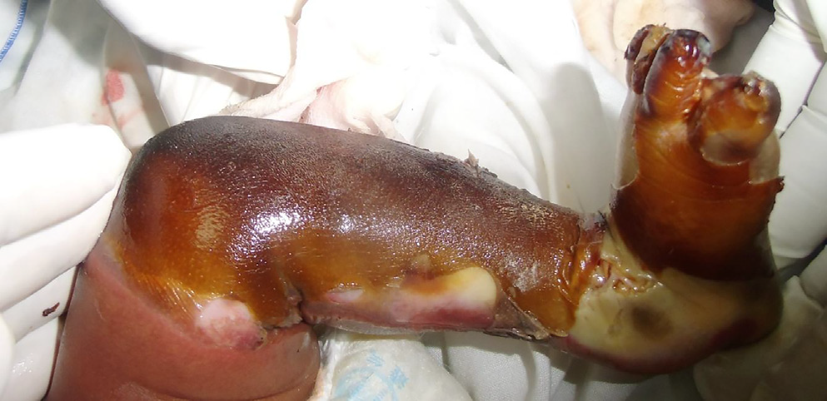
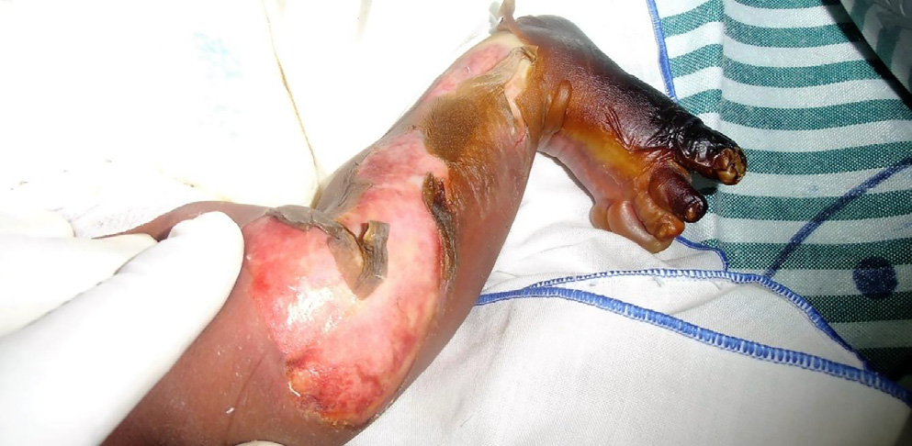
ADMISSÃO E PRIMEIROS PROCEDIMENTOS
Área total da superfície queimada (ATSQ), por gráfico de Lund e Browder, foi de 21%. Peso corporal registrado: 3,5 kg.
Avaliação: ferida de terceiro grau (espessura total) estendendo-se do terço distal da região da coxa até o pé (na direita e na esquerda).
A ferida do pé esquerdo era circunferencial e gangrenada com pulso do dorso não-palpável. Realizada escarotomia [procedimento cirúrgico utilizado para remover tecidos duros e desvitalizados (escaras)].
Fig 1 - Perna esquerda na admissão
Fig 2 - Perna direita na admissão

Slide 5
FLUIDOS
Cálculos:
Fórmula de Parkland [para fluido necessário]: 4 mL /kg de peso corporal/ % de ATSQ
Método Holliday-Segar [para fluido de manutenção adicional]: 100 mL para cada um dos primeiros 10 kg.
Quantidade administrada:
Bebê recebeu 70 mL de infusão de solução salina de dextrose.
Adicionada também infusão de lactato de Ringer 2,5% de dextrose por bomba de infusão a 40 mL/h nas primeiras 8h. Diminuiu para 20 mL/h nas 14h subsequentes.
Ajustes nos fluidos e na adequação da ressuscitação foi monitorada pelo débito urinário (meta: 1 a 2 ml/kg/h), por peso da fralda de 2h em 2h.
Presença de fezes e evaporação de urina tornou isso um desafio.

Slide 6
PROFILAXIAS E TRATAMENTOS - I
Feridas: lavadas com grande quantidade de loção de Savlon (líquido desinfetante antisséptico) e solução salina; aplicação de creme de sulfadiazina de prata e uso de curativo oclusivo.
Infecções: esfregaço obtido para cultura e sensibilidade; recebeu antibióticos (cefuroxima IV 170 mg a cada 8h) e analgésico (supositório paracetamol 62,5 mg a cada 8h).
Imunização: não recebeu vacinação.
Cuidados gerais: cobertor para evitar hipotermia; incentivada pela equipe, mãe amamentava bem. Ela recebeu todo apoio psicológico necessário.
Check-up: feito hemograma completo, eletrólito de uréia e creatinina: valores dentro dos intervalos normais; sinais vitais (temperatura, pulso, respiração e SPO2) monitorados por 4h no dia.
Notes:
CEFUROXIMA SÓDICA - Lactentes e crianças: 30 a 100 mg/kg/dia, divididos em três ou quatro doses. A dose de 60 mg/kg/dia é normalmente satisfatória para a maioria das infecções.
ACETAMINOPHEN - PAIN - RECTAL:
6 to 11 months: 80 mg rectally every 6 hours up to a maximum of 4 doses in 24 hours

Slide 7
PROFILAXIAS E TRATAMENTOS - II
Procedimento cirúrgico: foi planejado desbridamento, mas não ocorreu. Suspenso para melhor demarcação da ferida.
Curativos:
→ Deveria ser feito diariamente com loção de iodopovidona (solução tópica antisséptica) nos estágios iniciais;
→ Uso contestado, pois estudos mostram que uso por longo prazo está associado a hipertireoidismo leve;
→ Curativo passou a ser feito com sulfadiazina de prata em dias alternados.
Dor: paracetamol 50 mg IV durante cada troca de curativo. Tala com um termoplástico fornecido para membros inferiores.
Antibioticoterapia: cultura positiva para Pseudomonas aeruginosa resistente à cefuroxima, mas suscetível à Amicacina e Gentamicina. Troca para gentamicina IV 16 mg/dia.
Notes:
ACETAMINOPHEN - PAIN - PARENTERAL:
2 to 12 years: 12.5 mg/kg IV every 4 hours OR 15 mg/kg IV every 6 hours
Maximum Single Dose: 15 mg/kg; not to exceed 750 mg
Minimum Dosing Interval: every 4 hours
Maximum Daily Dose: 75 mg/kg in 24 hours; not to exceed 3750 mg
GENTAMICIN
Prematuros ou recém-nascidos a terno, com um semana de vida ou menos (para concentração de 20 mg/ml e 40 mg/ml): 5 a 6 mg/Kg/dia (2,5 mg 3,0 mg/Kg administrados a cada 12 horas).
Para a administração intravenosa em adultos, uma dose única de Gentamicin (sulfato de gentamicina) pode ser diluída em 50 mL a 200 mL de solução de cloreto de sódio 0,9% ou em solução de dextrose em água a 5%; em lactentes e crianças, o volume de diluente pode ser menor. A solução pode ser infundida por um período de meia hora a duas horas. Em certas circunstâncias, a dose única de Gentamicin (sulfato de gentamicina) pode ser administrada diretamente na veia ou na borracha do equipo, lentamente, por um período de 2 a 3 minutos

Slide 8
PROGRESSÃO CLÍNICA
Com o tempo, os tecidos descamados e desvitalizados foram removidos. Os dígitos gangrenados também se “auto-excisaram”. A ferida parecia limpa com exsudatos serossanguíneos mínimos após 4 semanas.
Planos de cuidado:
enxerto de ferida (auto-enxerto): devido à natureza frágil e fina da pele do recém-nascido, não ocorreu.
cobertura temporária com um aloenxerto (ou substituto de pele ou análogo dérmico), mas o hospital na época não tinha autorização ética e havia restrição financeira para obter um substituto de pele.
Mantido tratamento conservador da ferida: redobrou-se cuidados com técnicas assépticas e medidas de prevenção de infecção (lavagem das mãos; uso de luvas, bata, máscara facial; nº limitado de visitantes) para evitar contaminação das feridas, infecção invasiva e/ou sepse.

Slide 9
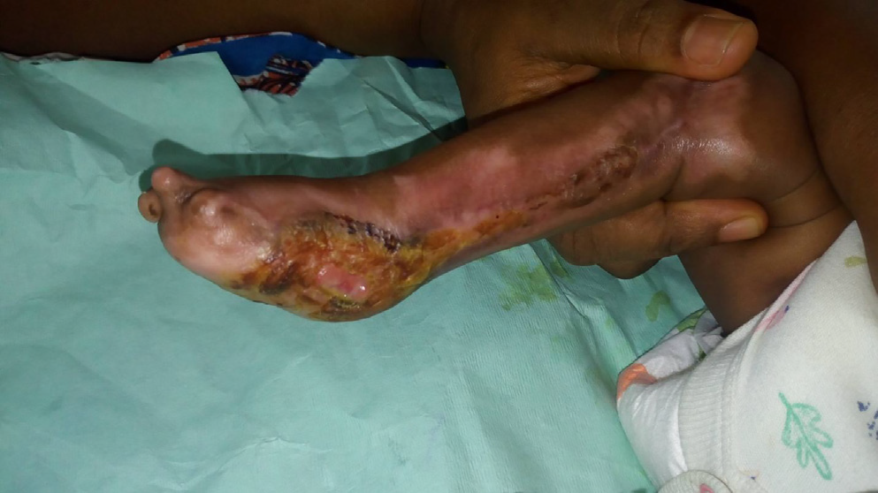
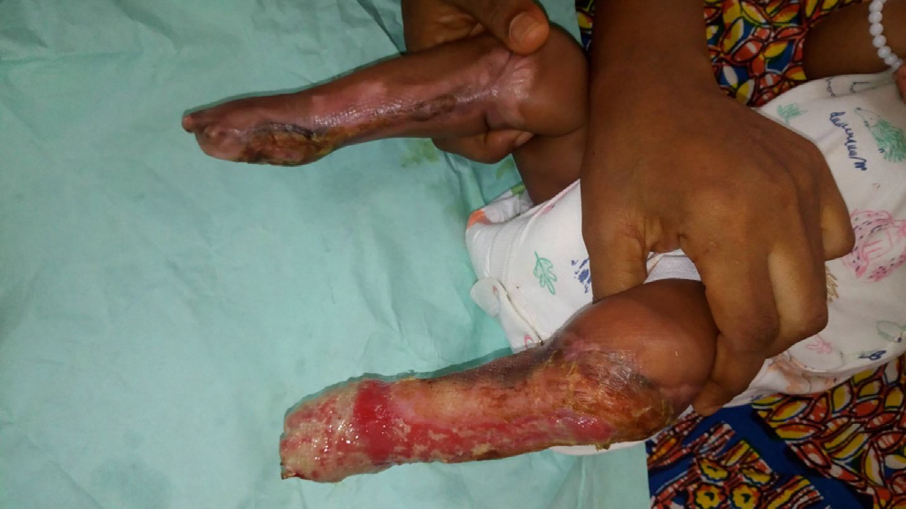
DESFECHO CLÍNICO
Fig 3 - Perna direita após cuidados
Fig 4 - Pernas após cuidados
Internado na UTI de queimados por 41 dias, sem necessidade de transfusão de sangue durante esse período, mostrando ótima progressão clínica.
Transferida para área de cuidados de baixa dependência, quando a condição não era mais crítica (ferida quase cicatrizada e ATSQ de 4–5%).
Alta hospitalar: 1 mês depois, com acompanhamento ambulatorial e de fisioterapia. Agendada consulta de acompanhamento de longo prazo para avaliação de futuras cicatrizes ou contraturas.

Slide 10
REFERÊNCIAS
Allotey G. Dilemmas of neonatal burn management: A case report. Burns Open. 2019; 3(2): 62–67. Disponível em: https://doi.org/10.1016/j.burnso.2019.01.003
Cristacilina: benzilpenicilina potássica. Bula do medicamento.
Benzetacil: benzilpenicilina potássica. Bula do medicamento.
Drugs [internet]. Acetaminophen. Cerner Multum; 2020 [acesso em 18 out 2020]. Disponível em: https://www.drugs.com/dosage/acetaminophen.html
Cefuroxima sódica (Genérico). Bula do medicamento.
Gentamicin: sulfato de gentamicina. Bula do medicamento.
Notes:
O máximo de documentos que encontrei sobre cuidados com queimados no Brasil:
https://diretrizes.amb.org.br/_BibliotecaAntiga/queimaduras-diagnostico-e-tratamento-inicial.pdf
http://bvsms.saude.gov.br/bvs/publicacoes/cartilha_tratamento_emergencia_queimaduras.pdf

Slide 11
Obrigado...
… e continuem se cuidando!

